Slide 1
Proximal Policy Optimization

Slide 2
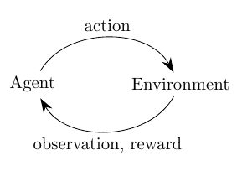
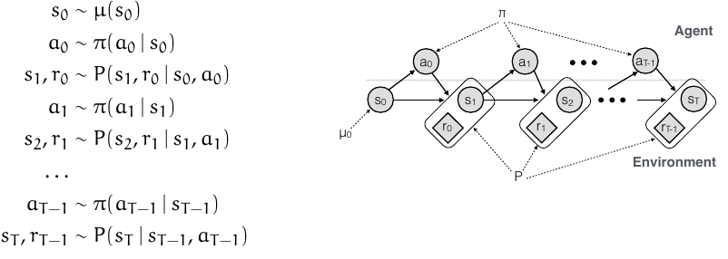

Обучение с подкреплением

Slide 3
От траекторий к состояниям и действиям
Распределение состояний
Теорема

Slide 4
Суррогатная оптимизационная функция
Мы хотим оптимизировать стратегию π^{θ} по параметрам θ
используя только сэмплы из другой стратегии π^{old}
Введем суррогатную функцию
Теорема
Следствие

Slide 5
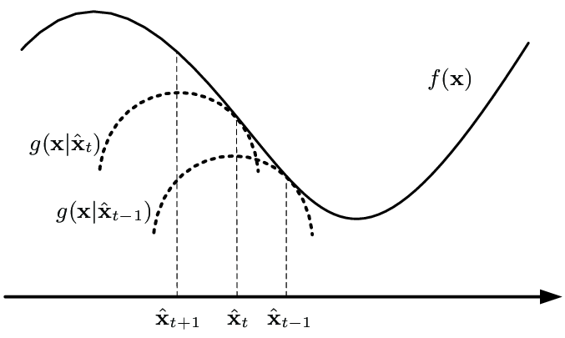

MM algorithm
Требования к функции g
Алгоритм – итеративная процедура
Сходимость достигается за счет

Slide 6
Clipped objective
Clipped objective
Clipped objective
Оптимизируемый функционал
Обозначим для конкретного состояния s и действия a
Тогда оптимизируемый функционал выглядит так

Slide 7
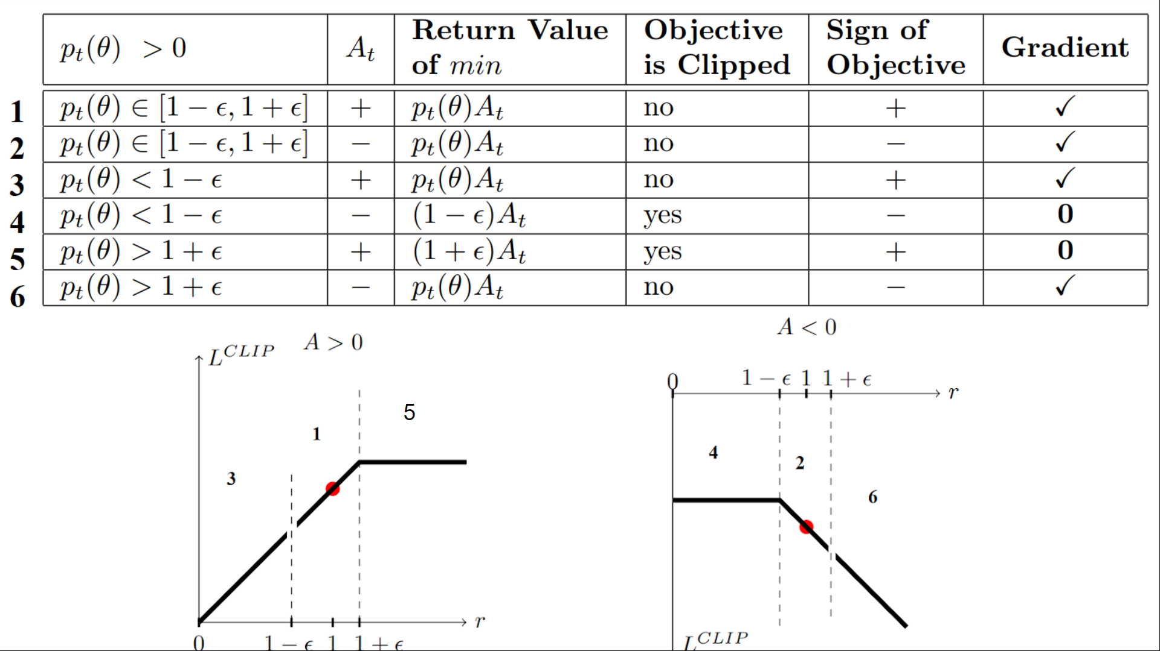
Clipped objective (интуиция)

Slide 8
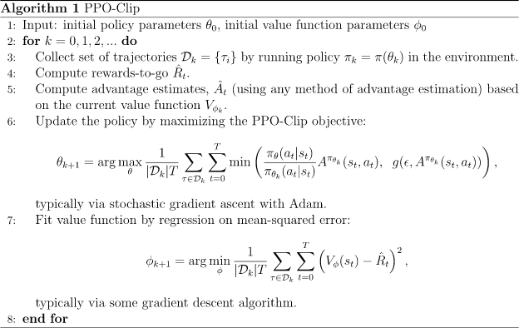
Алгоритм PPO

